Slide 1
乐器辅助学习工具
———— Musical Instrument Auxiliary
小组成员：谭越瑾 叶泽模

Slide 2
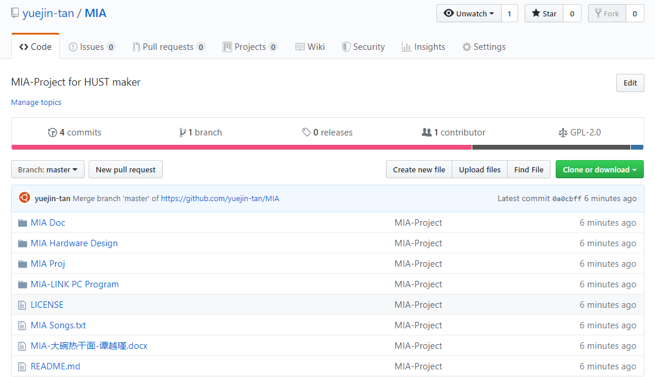
https://github.com/yuejin-tan/MIA

Slide 3
一、项目介绍
二、方案综述
三、硬件构造
四、图片展示与视频演示
五、研发过程
六、反思与未来规划
目录

Slide 4
一、项目介绍
MIA全称 Musical Instrument Auxiliary，中文名称 弥雅
多功能的乐器辅助硬件
完善的人机交互界面
充分调动初学者的学习兴趣
……

Slide 5
二、方案综述
菜单
游戏
节奏
单音
文件
MIA-LINK

Slide 6
三、硬件构造
蓝牙
舵机
电源
开发板
显示屏
传感器
……

Slide 7
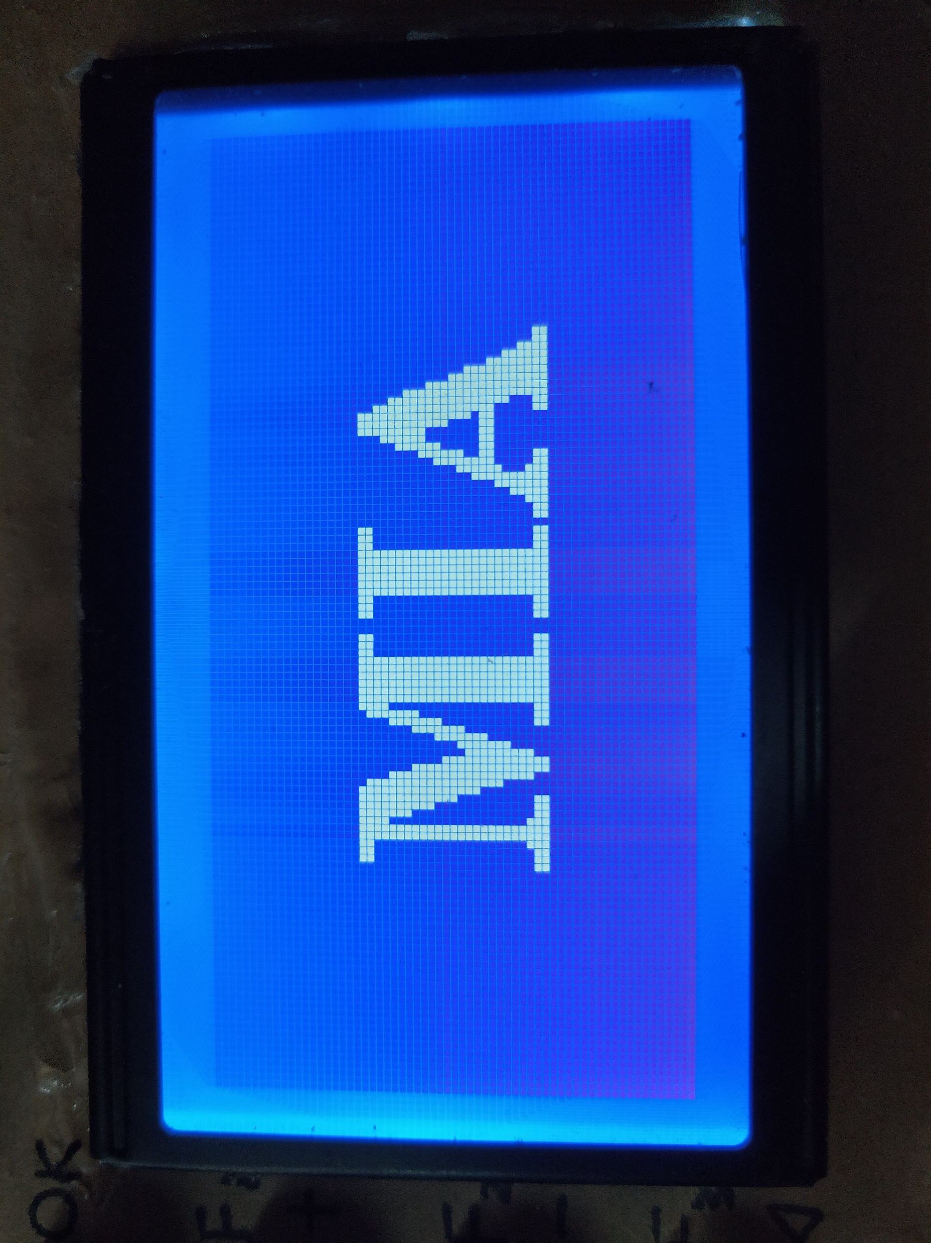
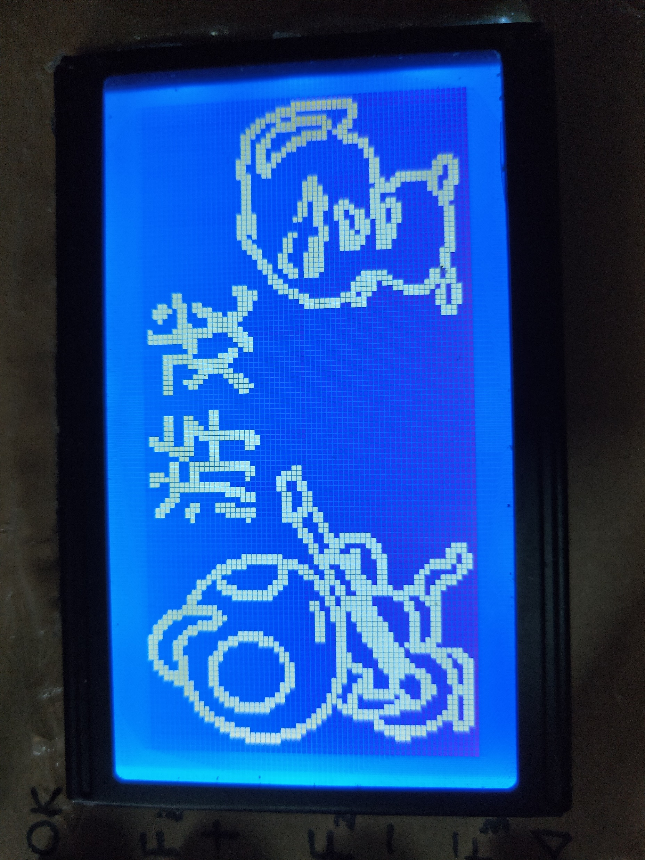
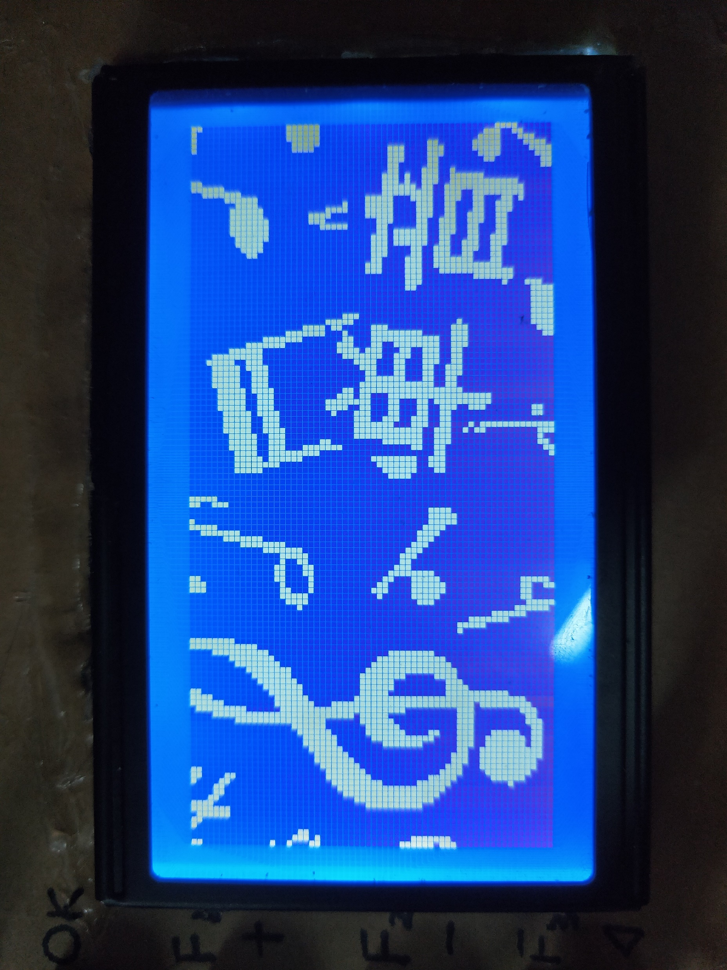
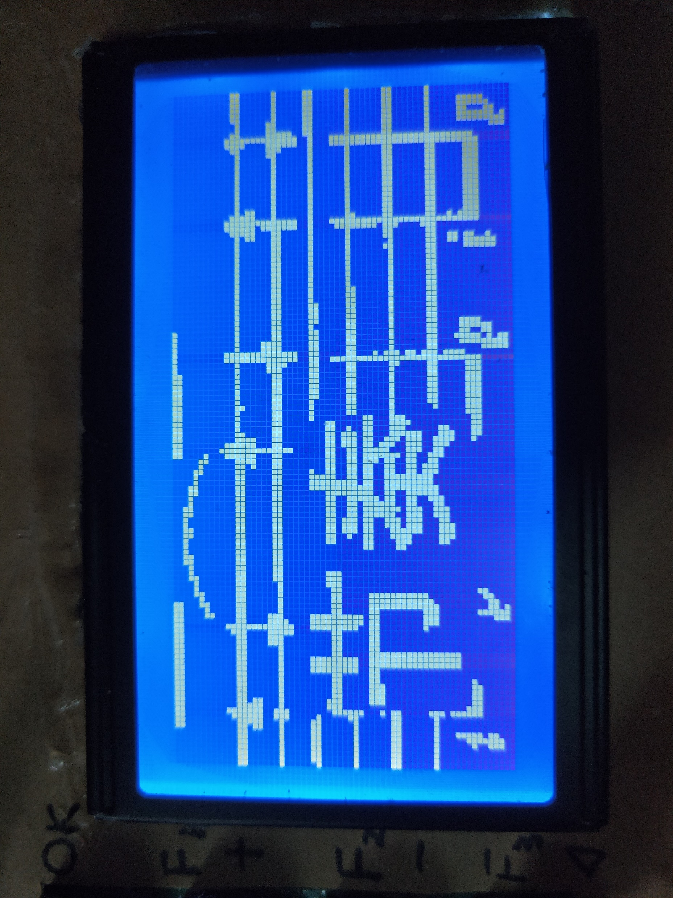
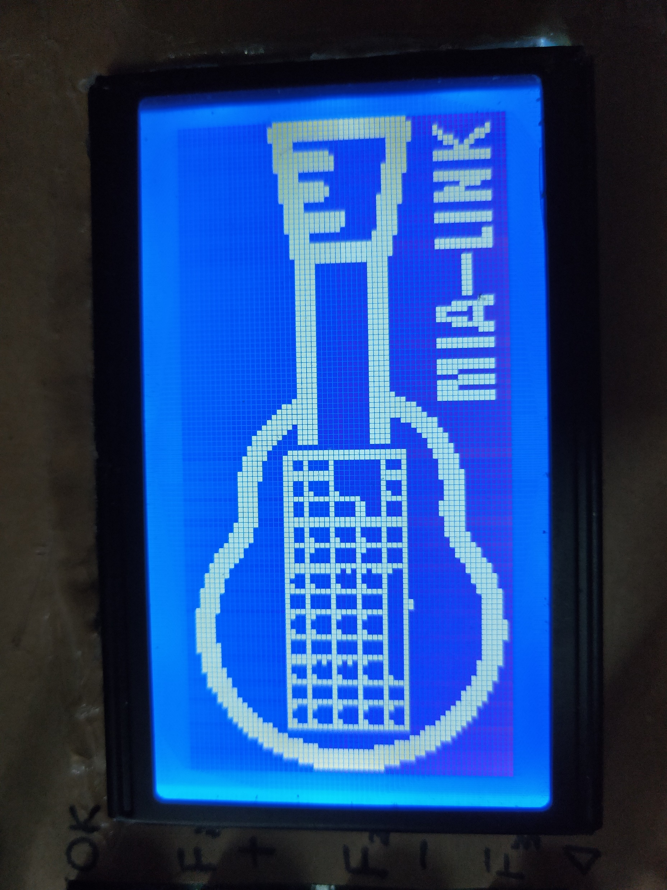
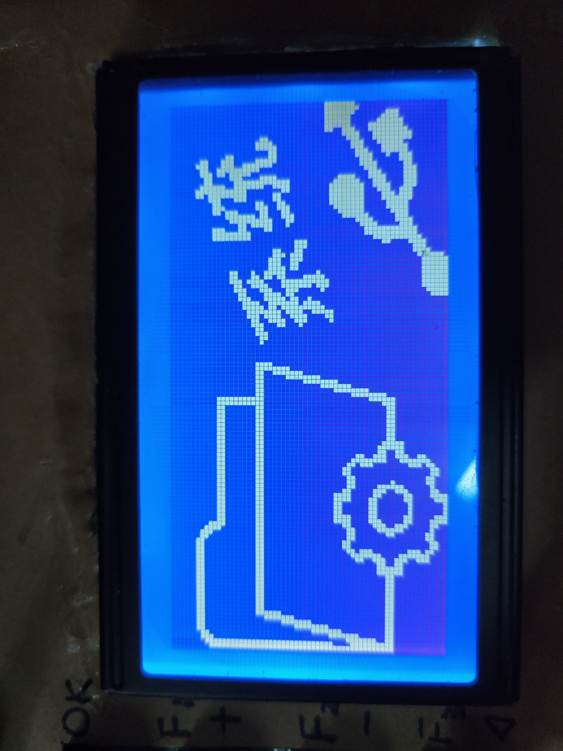
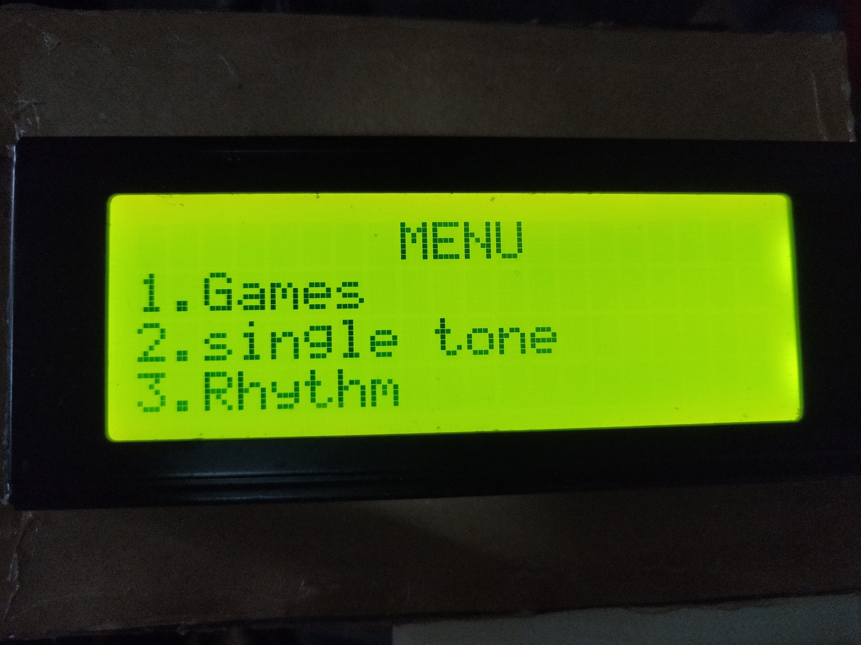
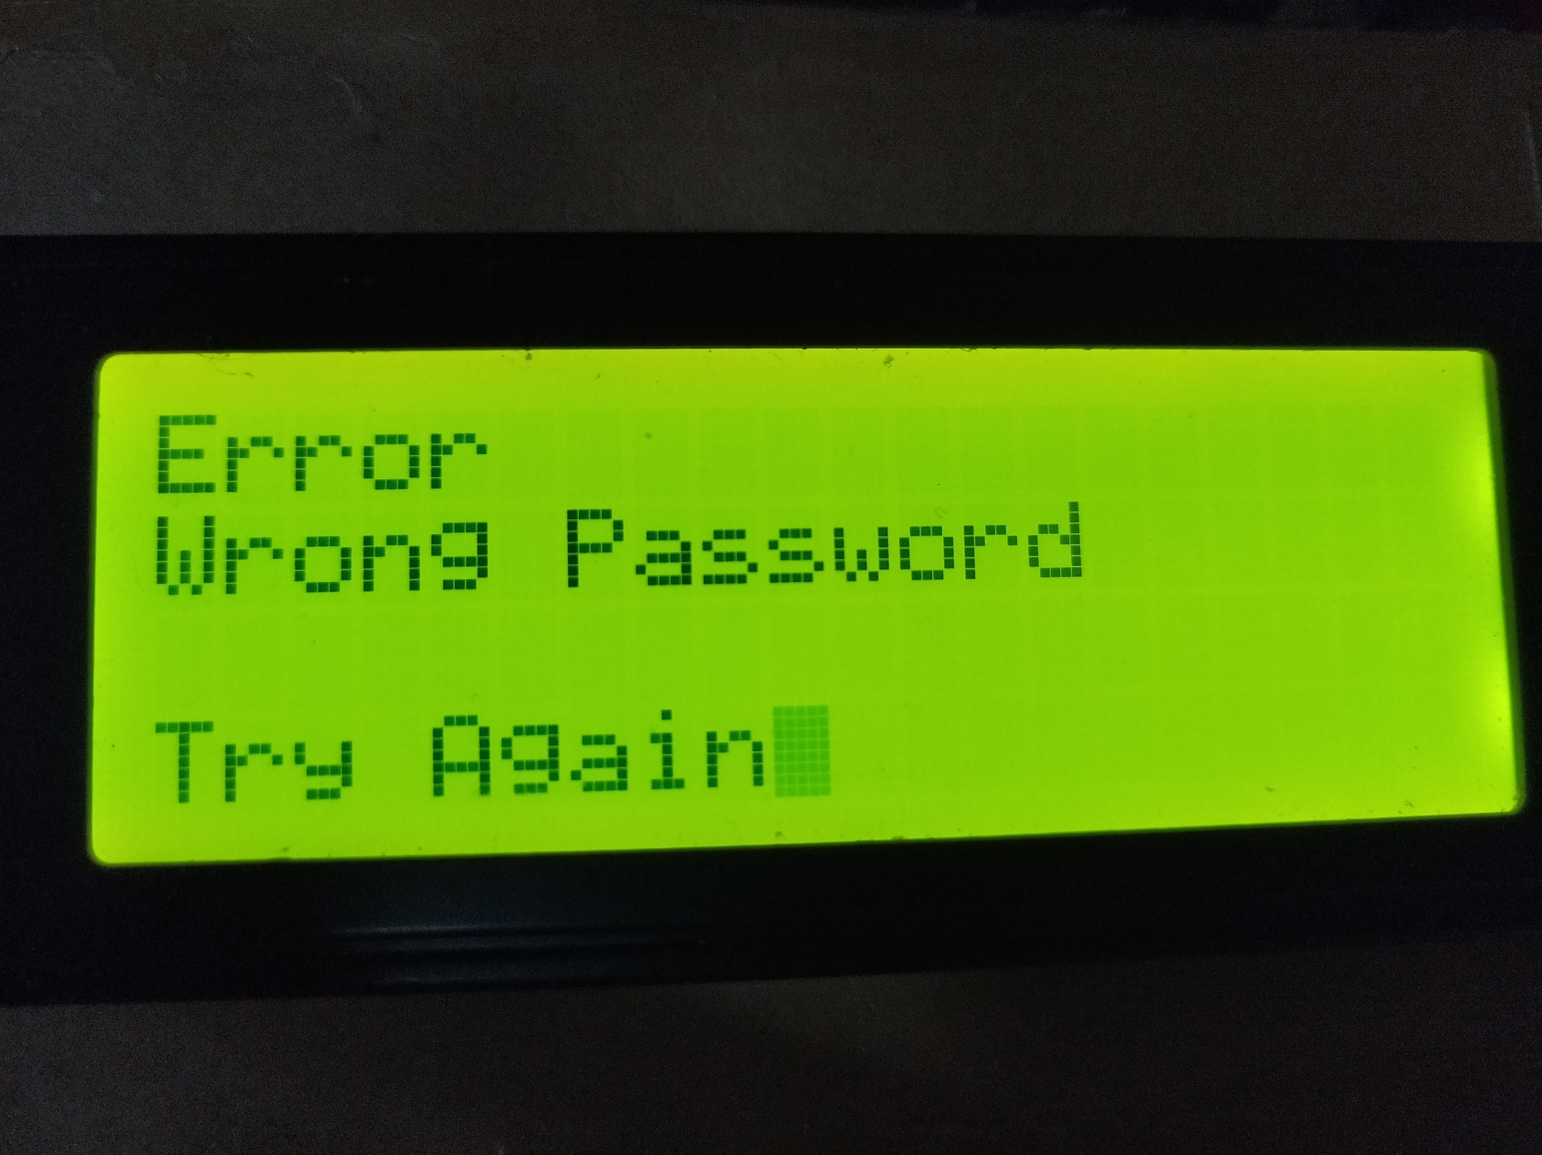
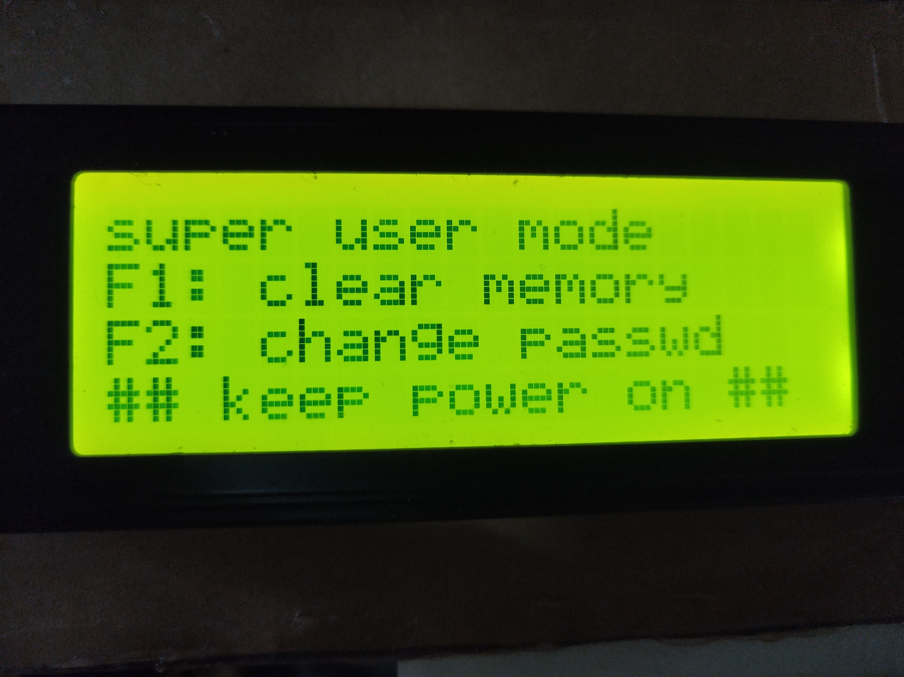
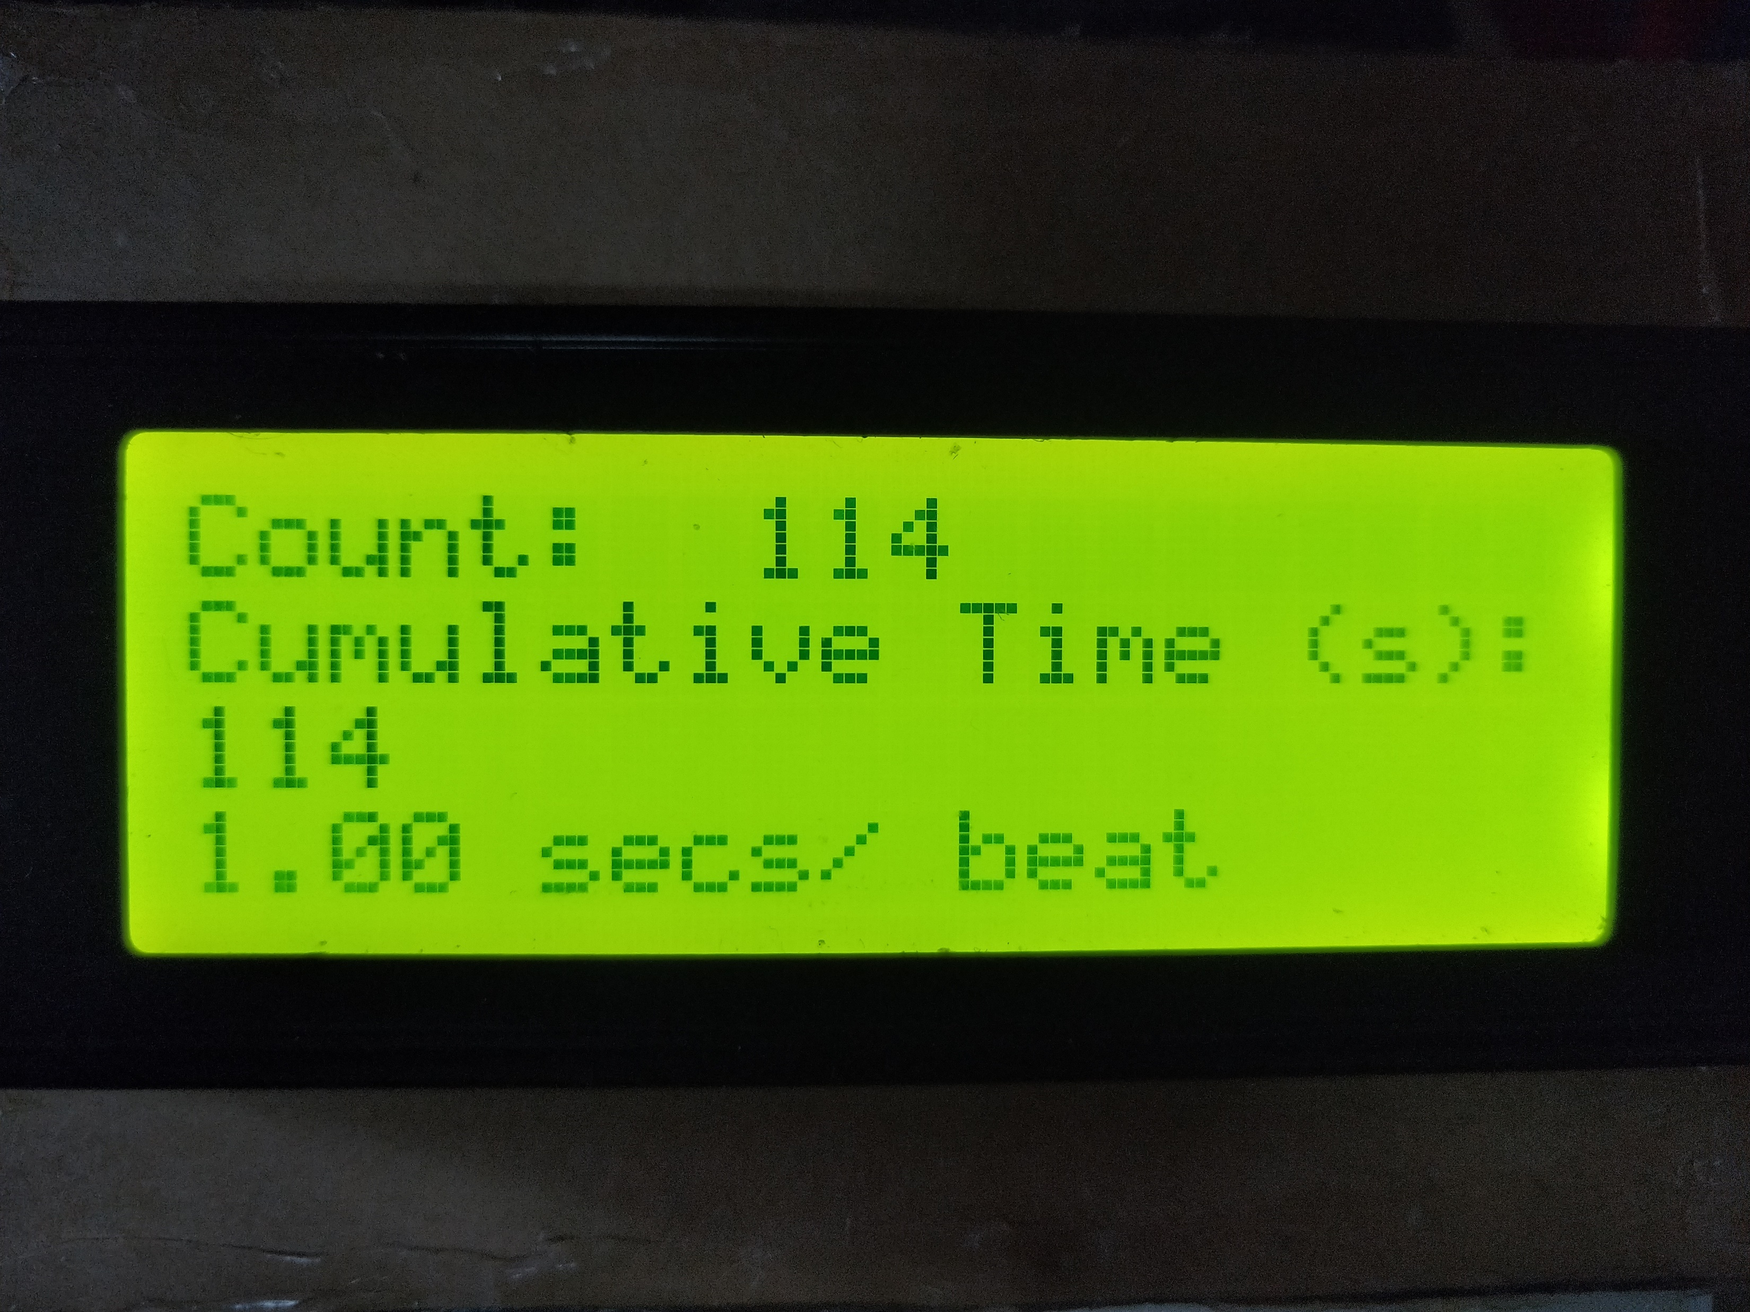
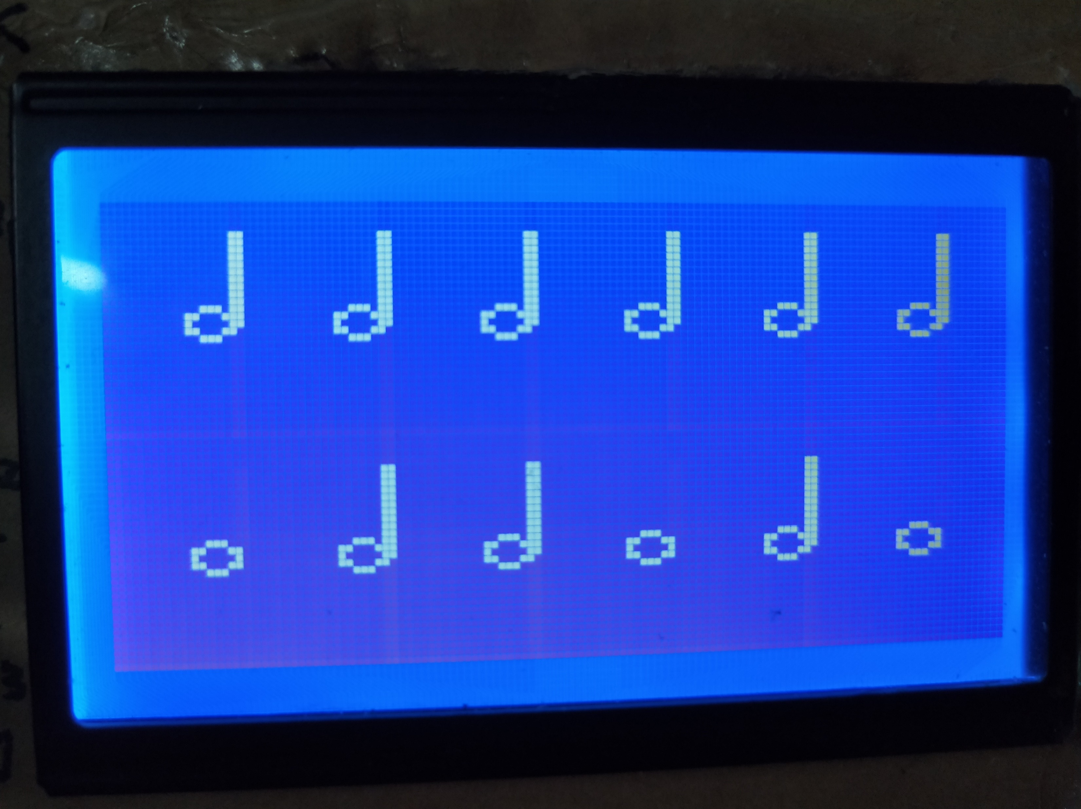
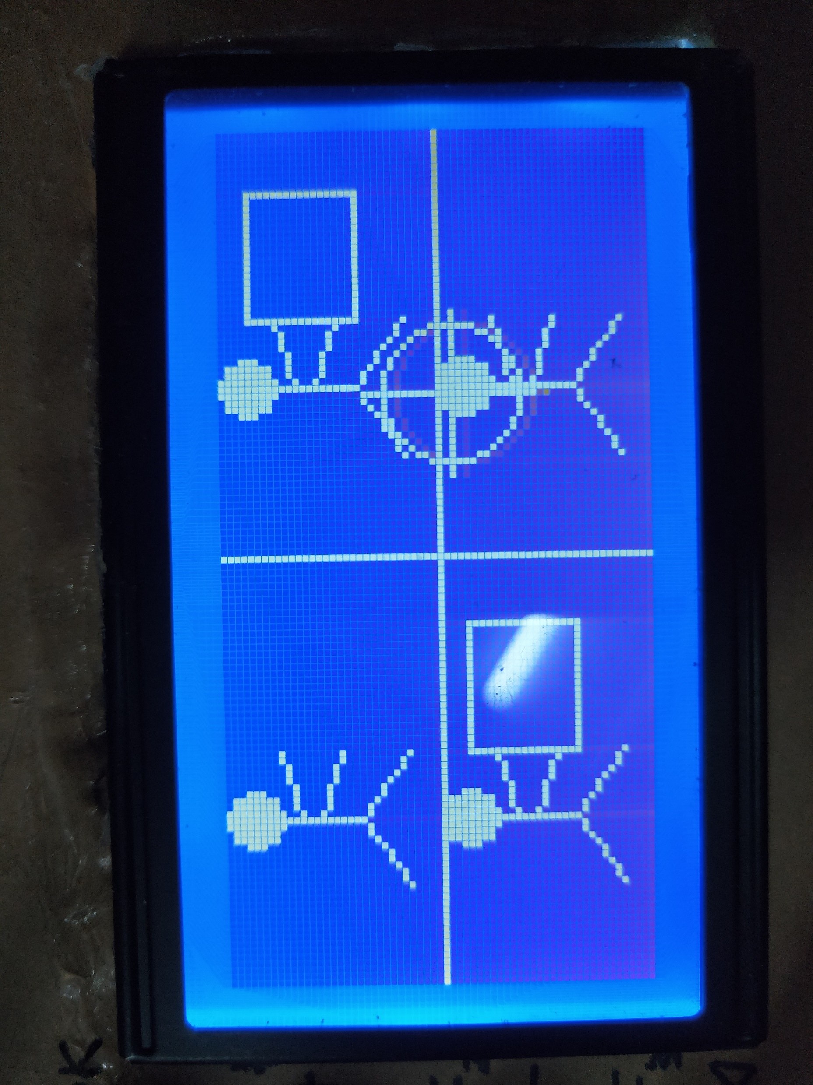
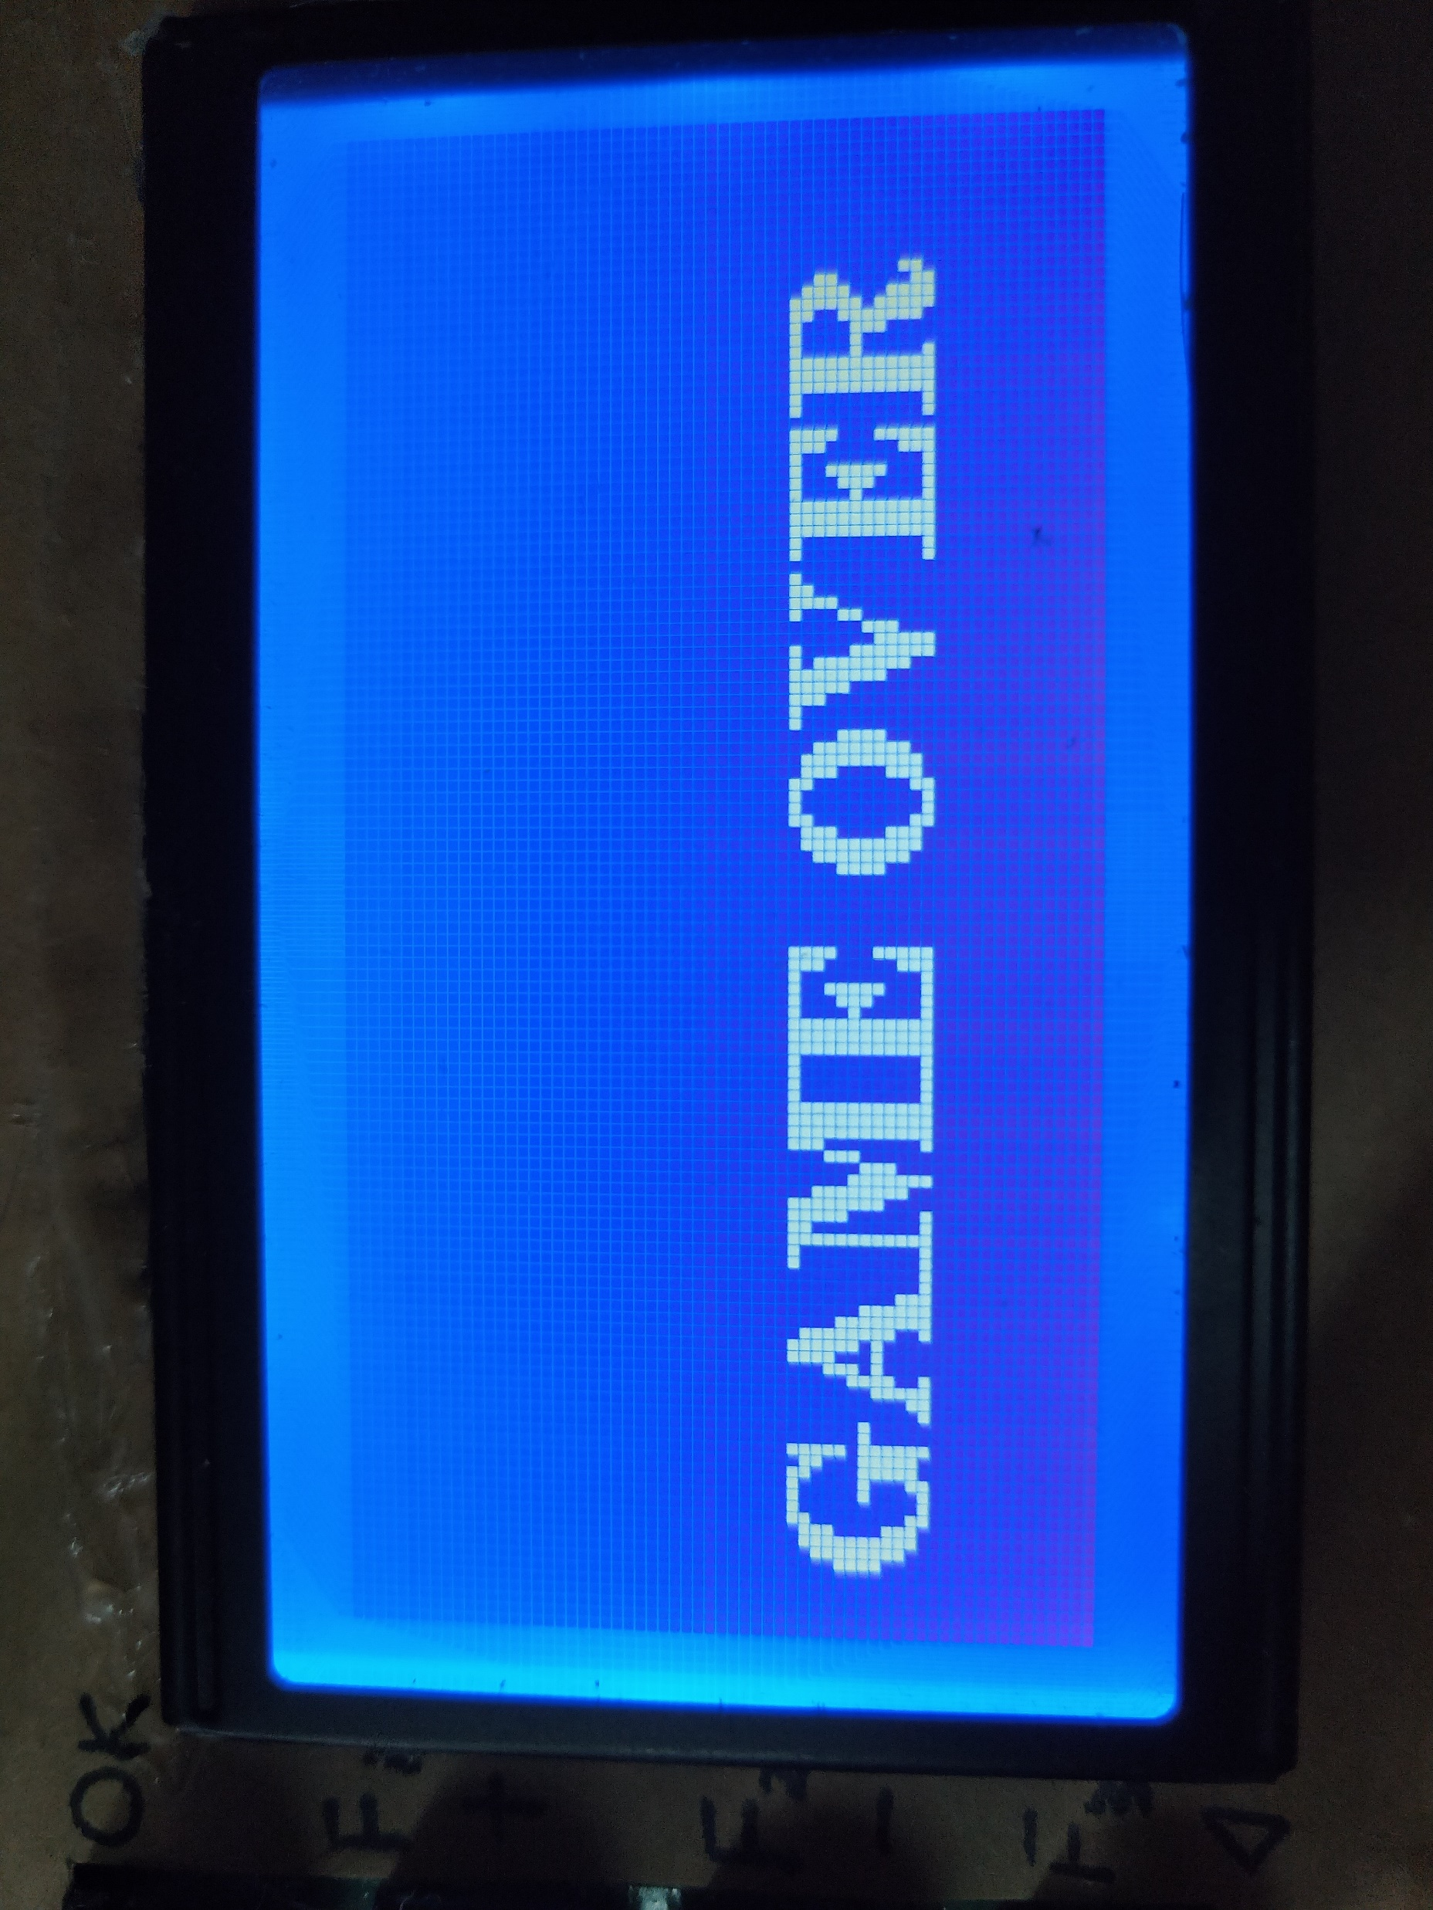
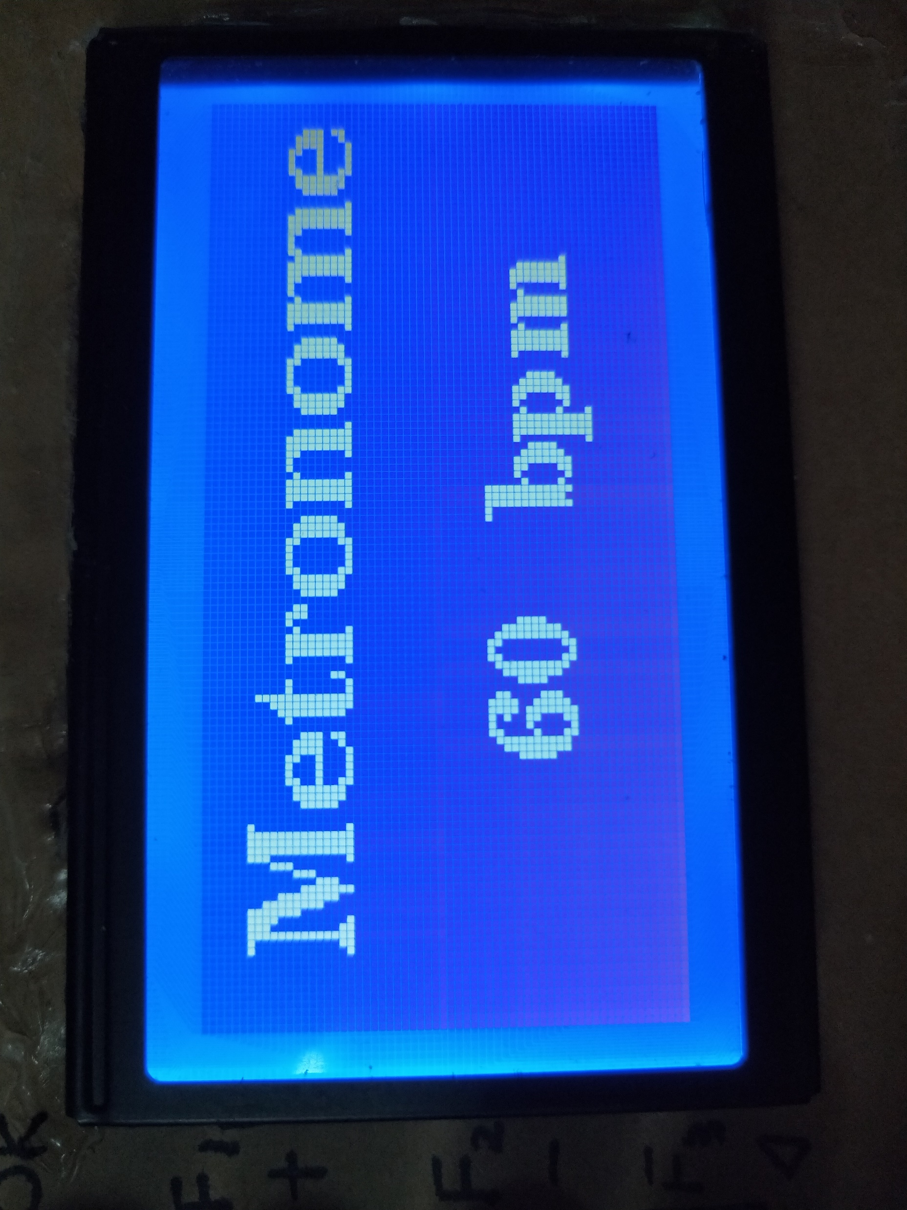
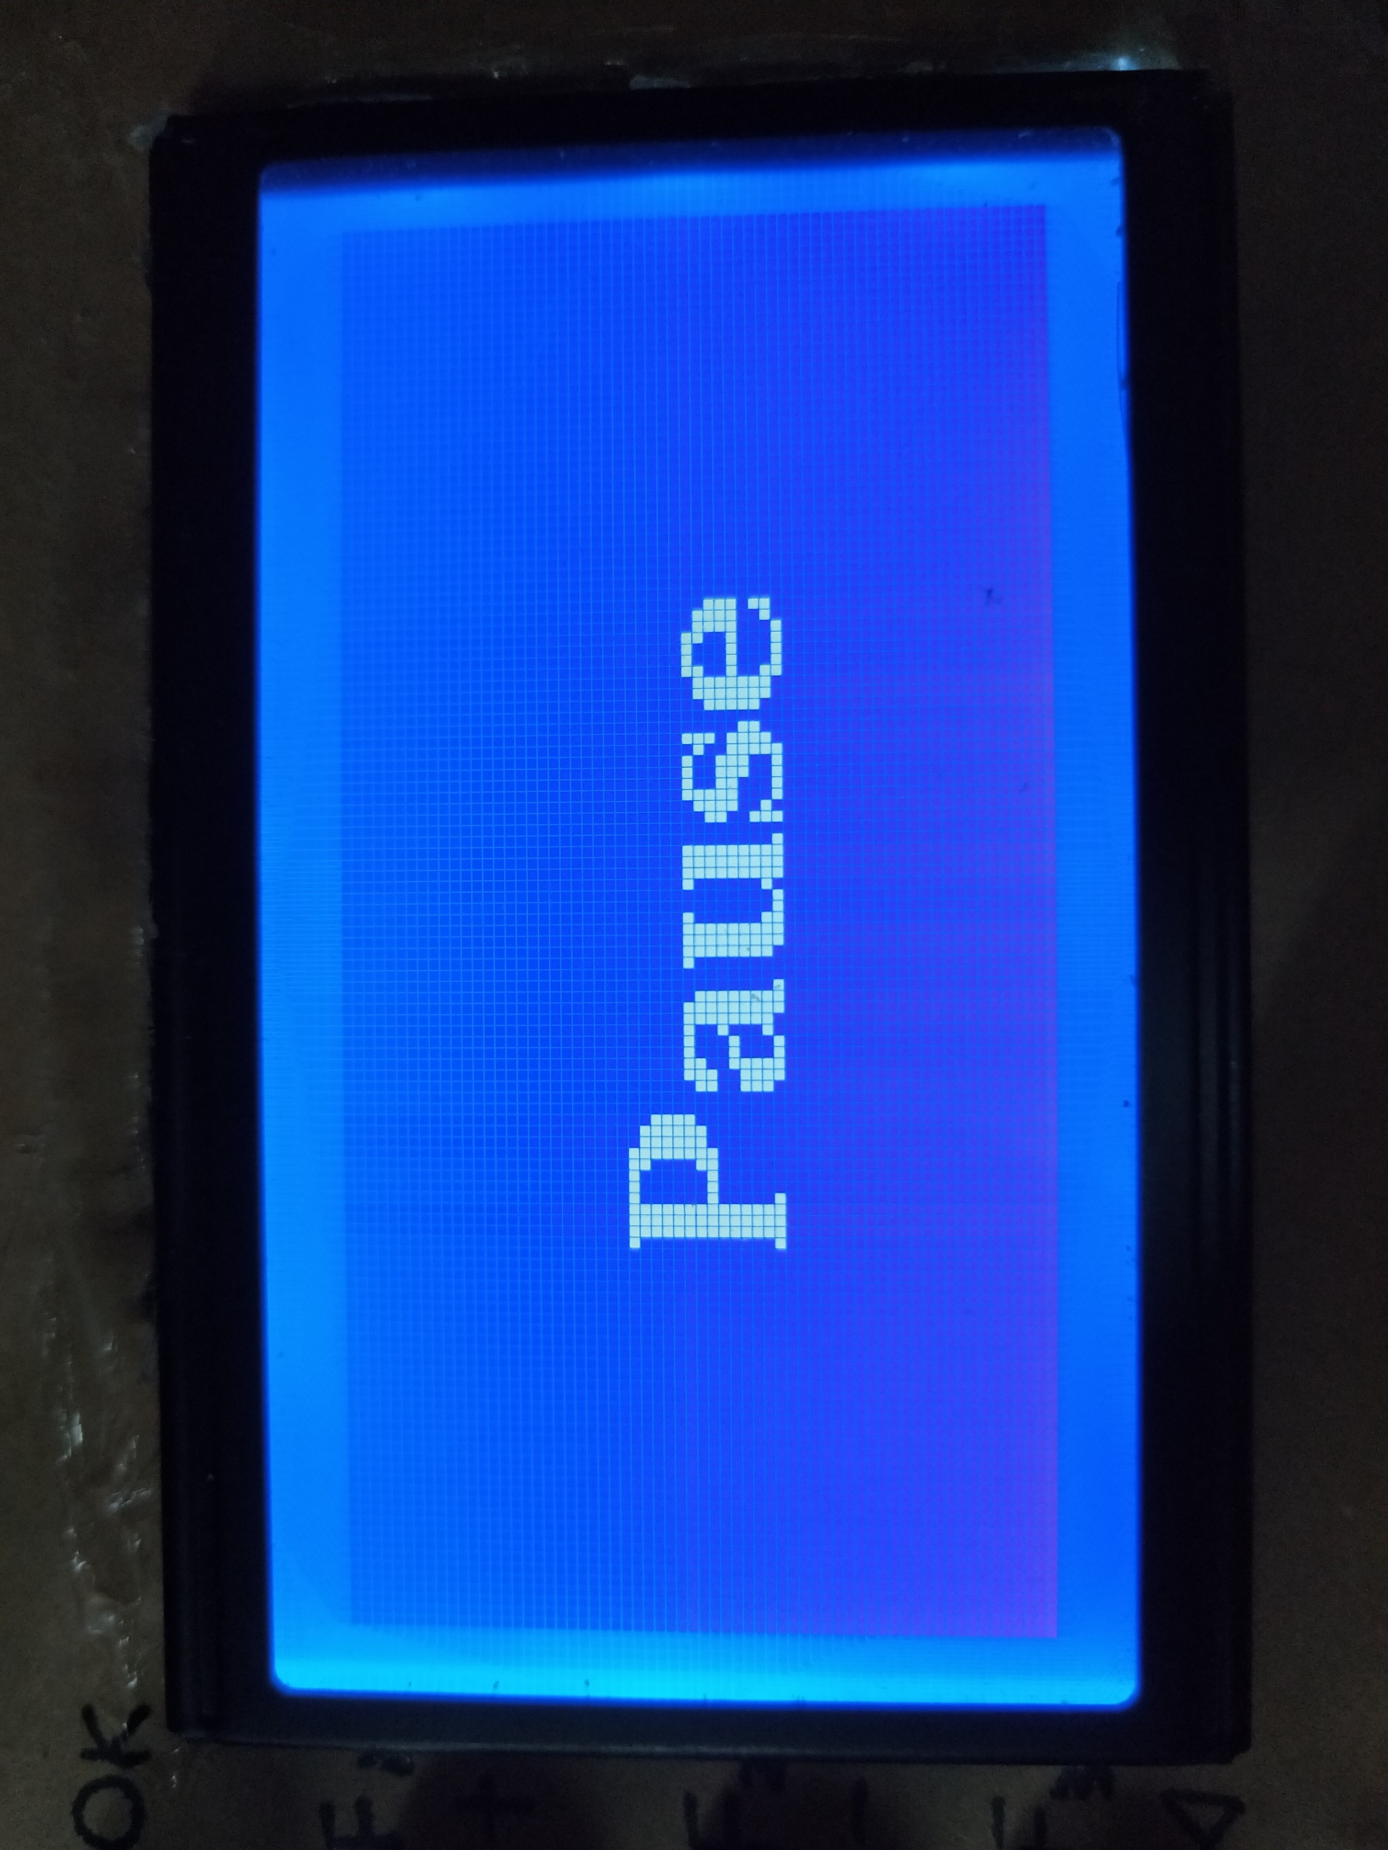
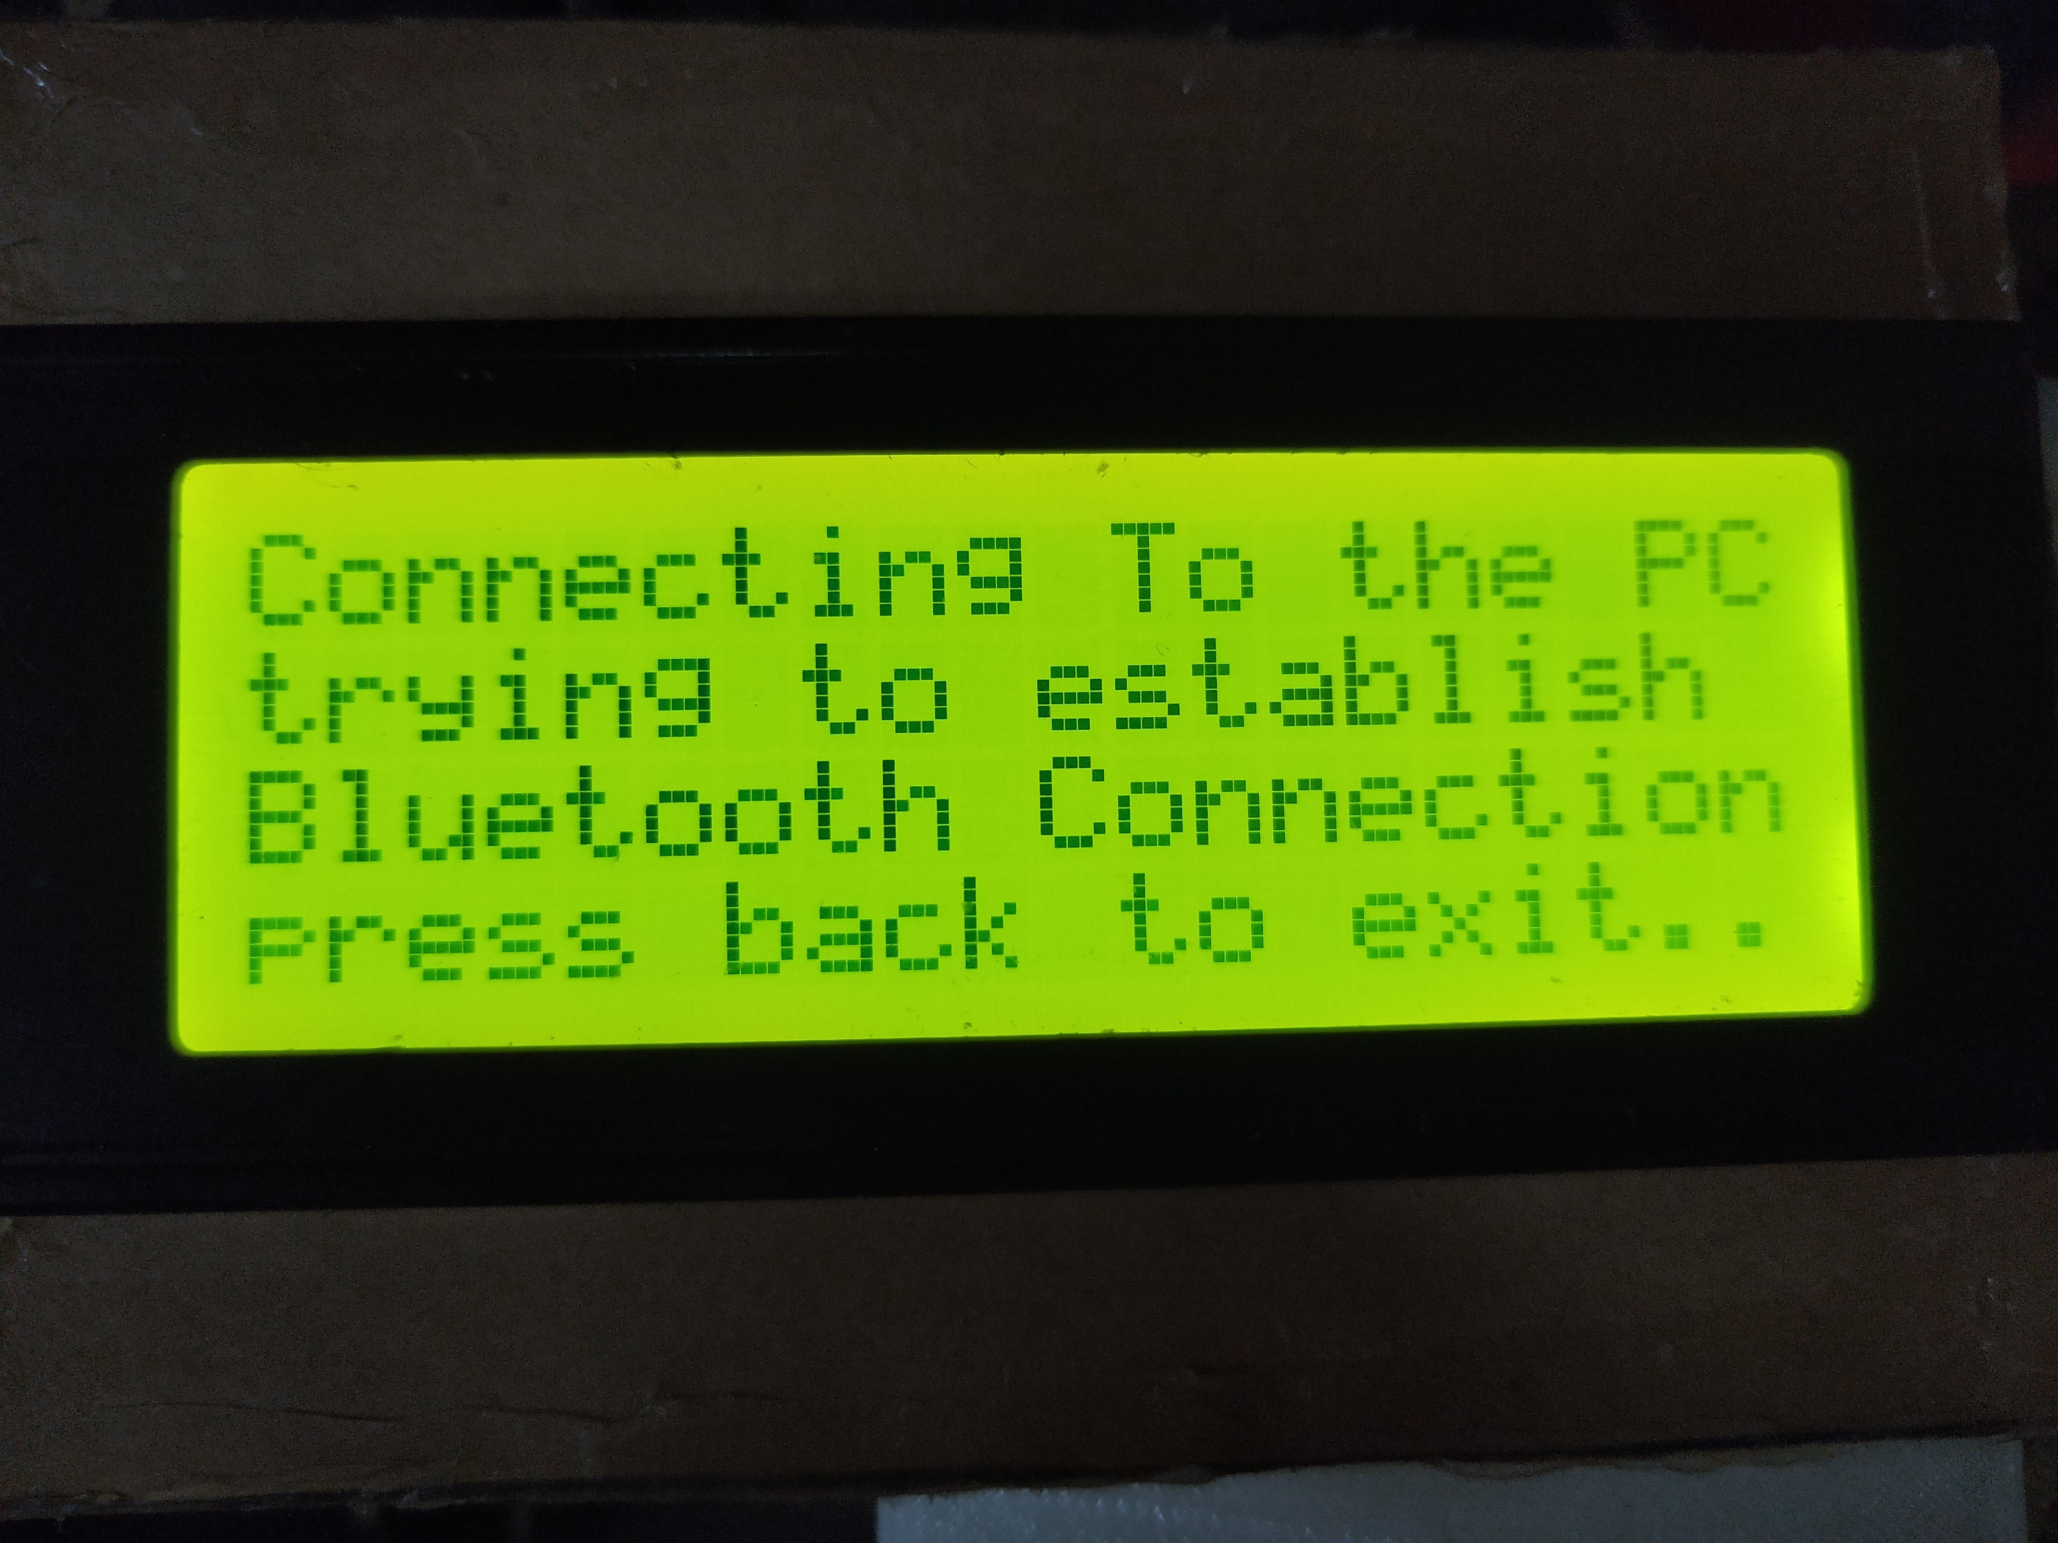
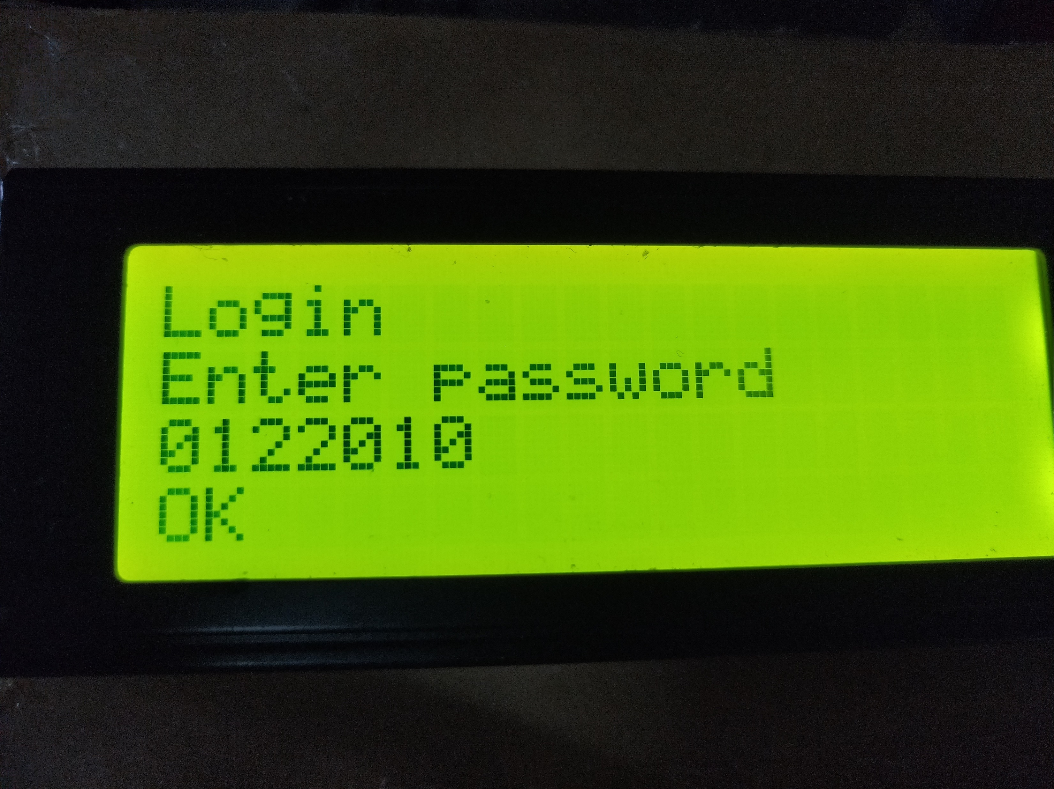
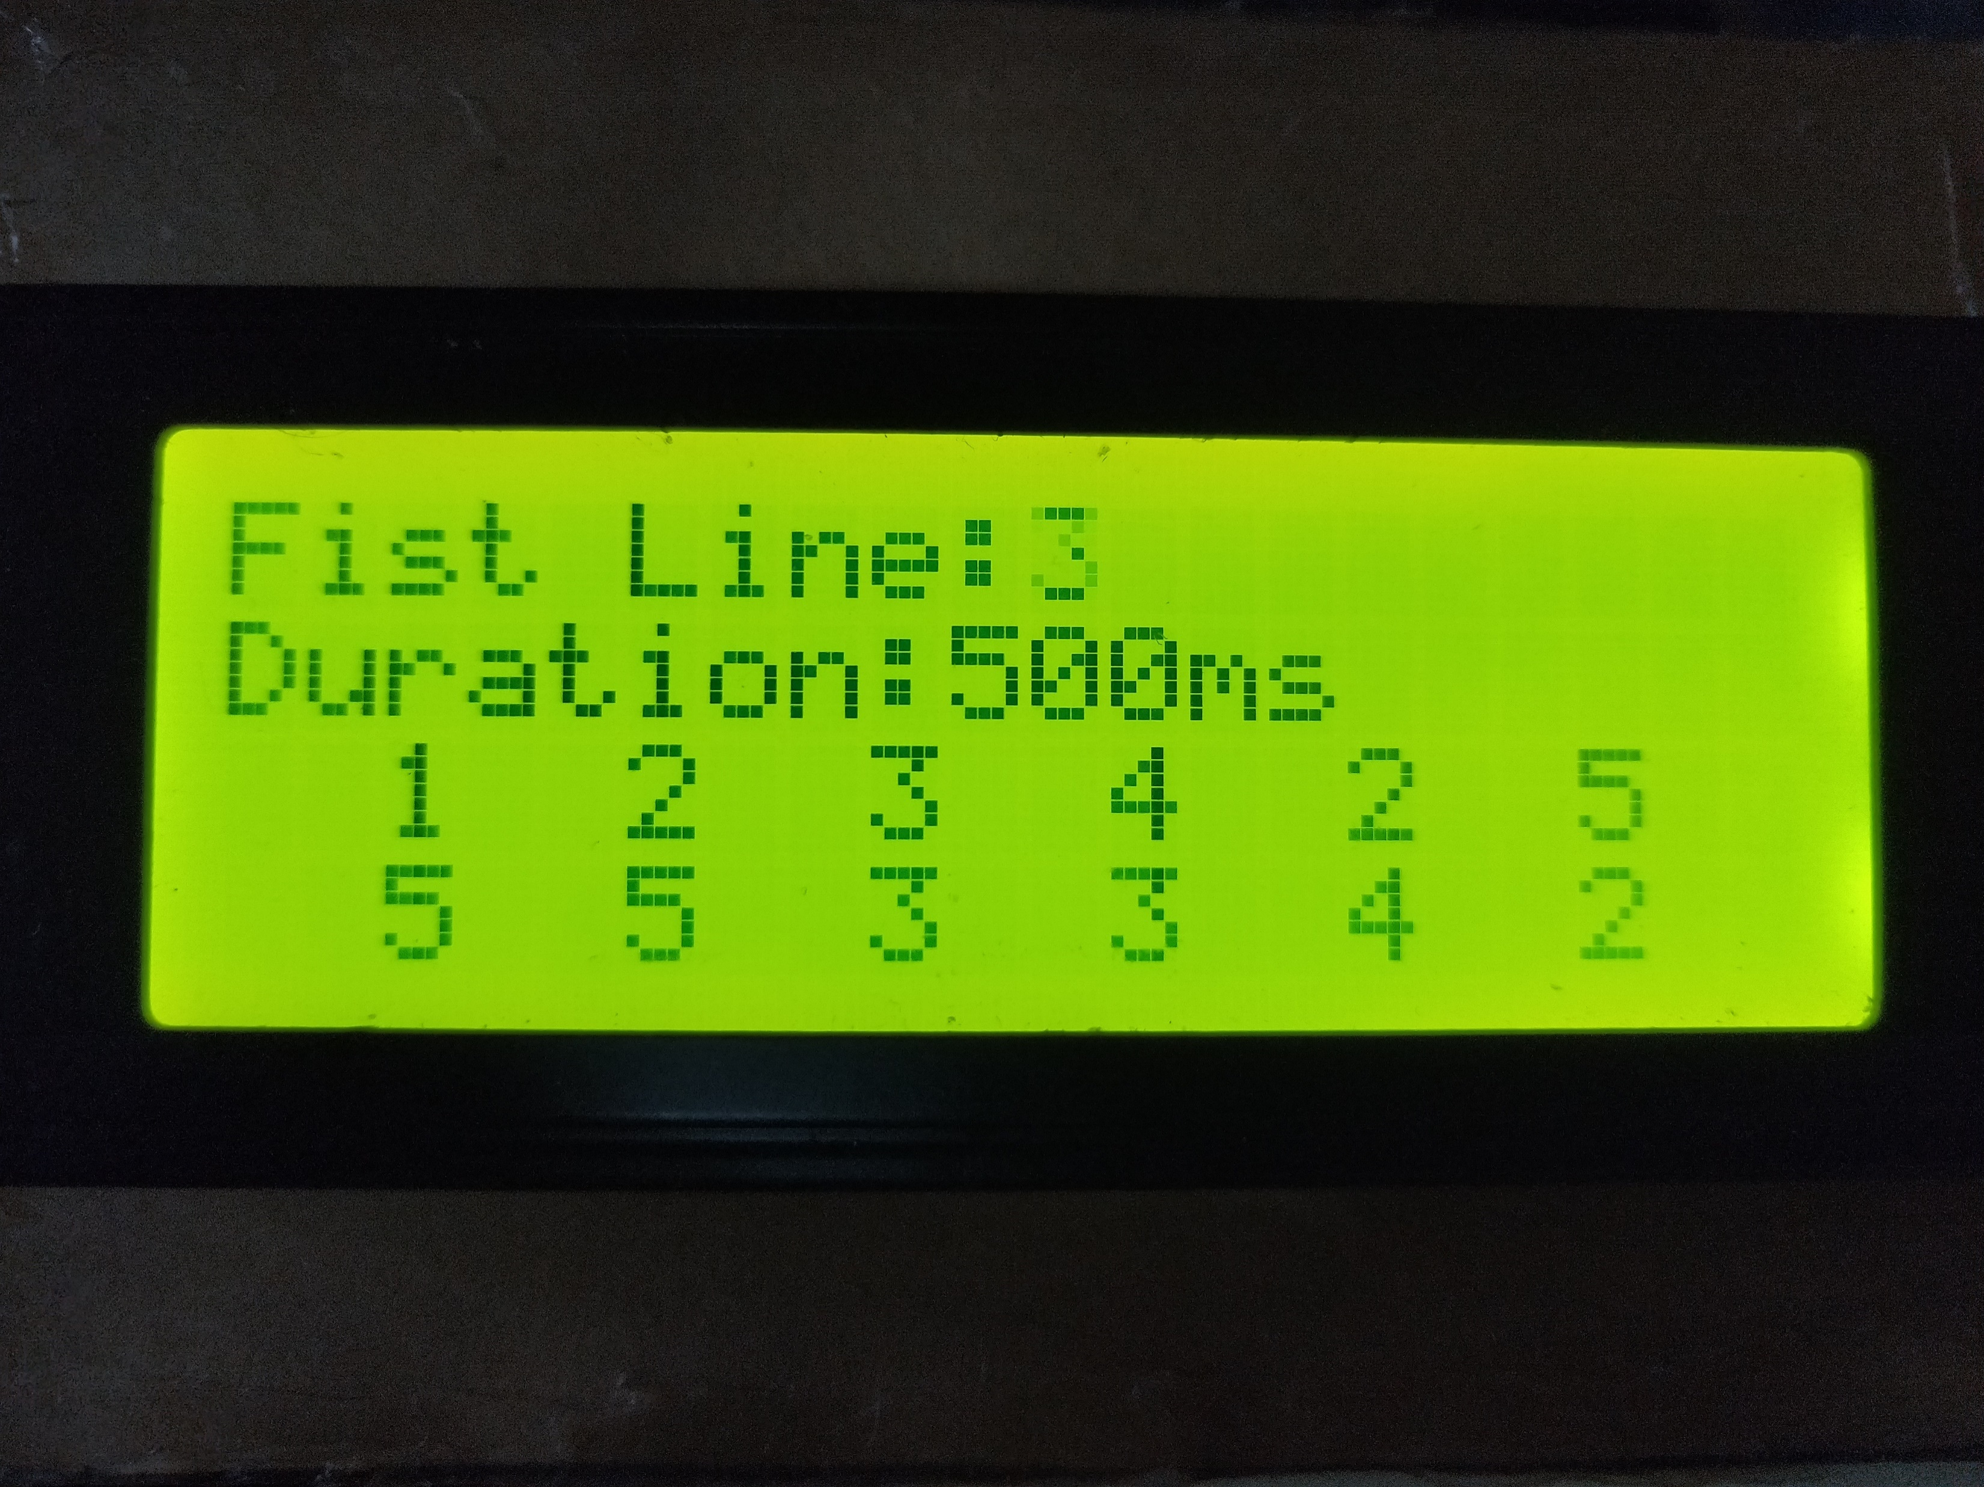
四、图片展示与视频演示

Slide 9
五、研发过程

Slide 10
六、反思与未来规划
未来规划
反思
总体收获？
团队合作的认识？
创新的理解？
……
重构软件结构
加入新的模块（如TF卡模块）
更换平台
扩充MIA-LINK功能
改进对音乐格式的支持
游戏功能普遍化

Slide 11
Thanks

